Slide 1
Machine Learning Mid-term Report
Topic:
判斷不同財務能力，對於微軟產品的消費能力，
以及建立預測模型
隊伍:拓荒者
應數四 劉丞祐、蔡宏仁

Slide 2
目的
(一)判斷在不同職業、不同收入、以及不同家庭負擔等等的情況下，對於微軟產品的消費能力取決於何種因素?
(二)主要客戶的族群為何?
(三)預測不同消費者對於微軟產品消費能力?

Slide 3
流程
數據探索、可視化
Initial data analysis
(判斷消費能力與各種因素的關聯)
找出最重要的因素
(判斷主要客群)
拆分數據、建立模型
(轉換類別變數、回歸模型預測)
交叉驗證、評估模型、修正
(評估此模型的準確率)
做test data的比較
(樣本數500)

Slide 4
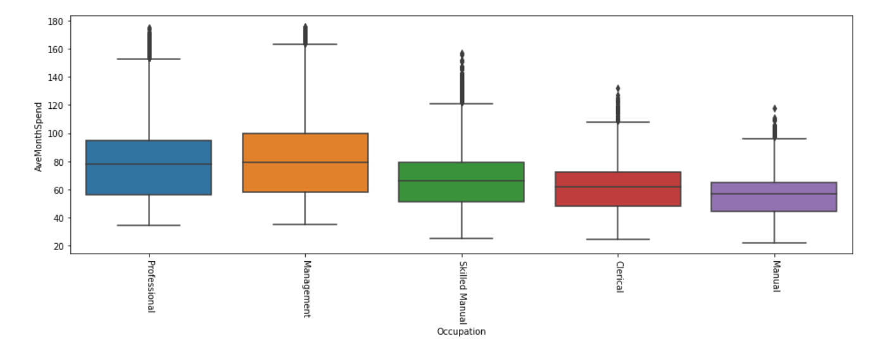
Initial data analysis Occupation v.s AveMonthSpend
5種職業(教授、管理階層、技師、文書、勞工)對微軟產品的月平均消費。
因此可以得知，5種職業對消費能力的平均是有某種差異。
那是為何造成上述的差異? 會是因為職業需要?

Slide 5
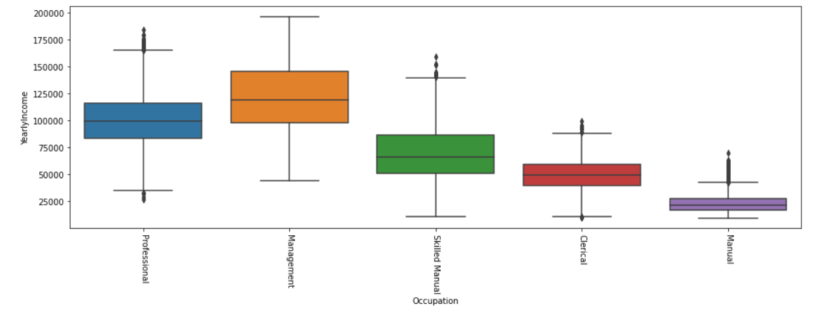
Occupation v.s YearlyIncome
就是:年收入(薪水)。
所以，或許不是因為職業”需要”，只是單純錢多越愛買。

Slide 6
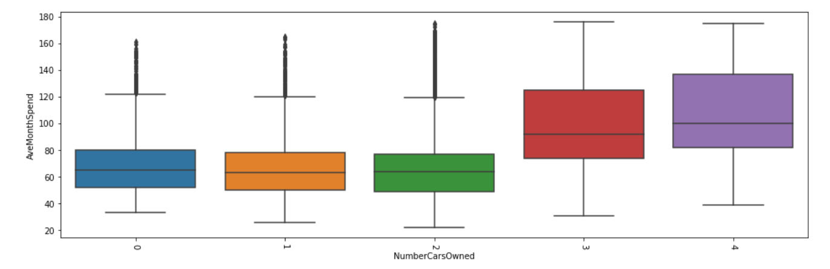
NumberCarsOwned v.s AveMonthSpend
自有車數量對微軟產品的月平均消費。
似乎車越多，消費能力也越強，然而原因是?

Slide 7
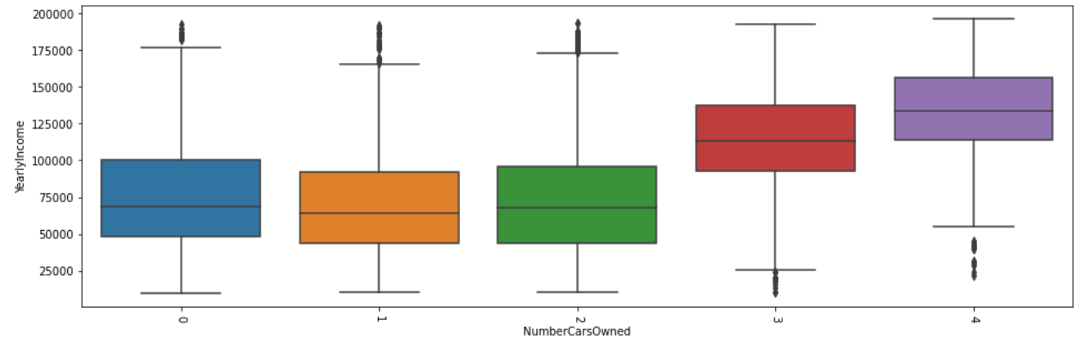
NumberCarsOwned v.s YearlyIncome
還是單純因為年薪(薪水)高。
因為微軟商品跟車子基本上沒什麼關聯，所以直覺來看，這因素並不重要。
那我們大概可以預測，年薪和消費能力有某種程度的相關性?

Slide 8
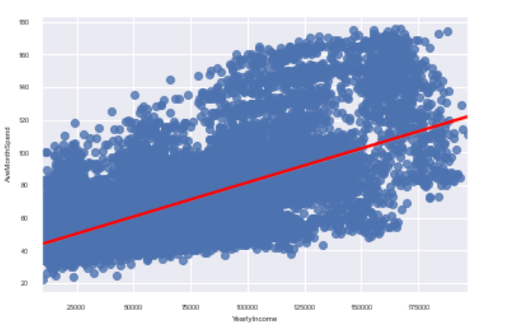
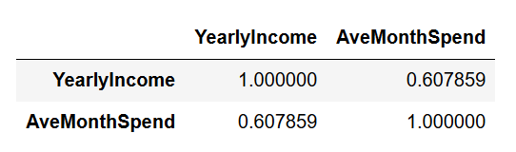
YearlyIncome v.s AveMonthSpend
年收入(x)與月消費(y)的相關係數。
其實以這一萬多筆的資料來看，60%的相關性似乎也不太大，跟剛剛的預期有點落差。
那有沒有其他因素造成這猜測沒想像的大?
比如說:全部小孩多，造成消費支出高，因此減少消費?

Slide 9
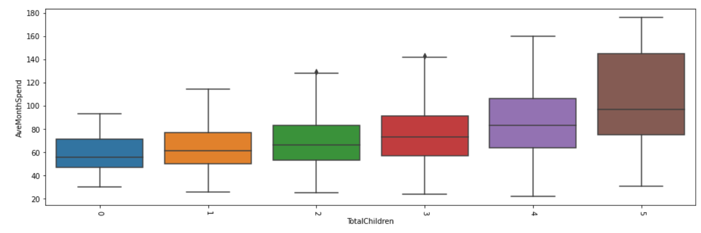
TotalChildren v.s AveMonthSpend
全部小孩人數對微軟產品的月平均消費。
看起來沒有，全部小孩多，消費能力也高。
不過，仍可以確定，收入高的族群，對微軟產品的消費能力也高一點。
或許，消費能力強不一定只是因為年薪高呢?

Slide 10
年收入(YearlyIncome)以外的重要因素?
根據上面的判斷，我們知道，年收入是一個消費能力的指標。
但有沒有除了消費能力外的因素決定?
比如說，家裡小孩多的，反而會為了小孩，買更多產品?
也就是，比年收入更重要的指標?

Slide 11
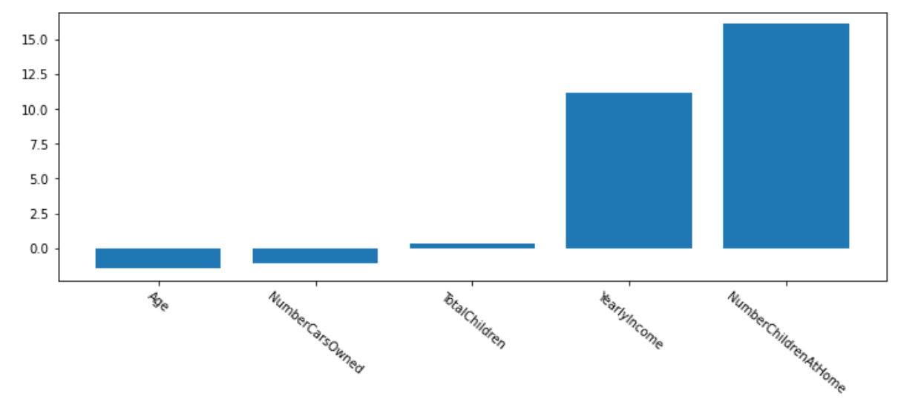
特徵篩選 (年紀、家中車數、全部小孩數、年收入、家中小孩數 vs月消費)
重要性:各特徵與月消費的”係數”間的關係。
年紀 < 家中車數 < 全部小孩數量 < 年收入 < 家中小孩數量。
有個因素比年收入重要: NumberChildrenAtHome。

Slide 12
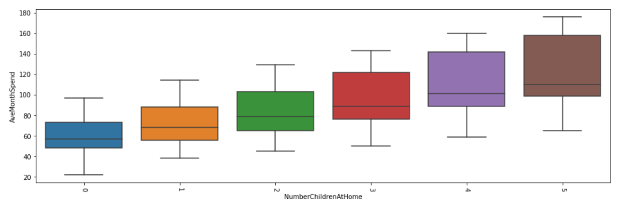
NumberChildrenAtHome v.s AveMonthSpend
家中小孩數量高，對消費能力，比剛剛的因素都要高很多。
可能的原因大概是家中小孩多，對於電腦相關的軟硬體需求大而導致。
因此可以大概推測，主要客戶為”家中有小孩的父母”。

Slide 13
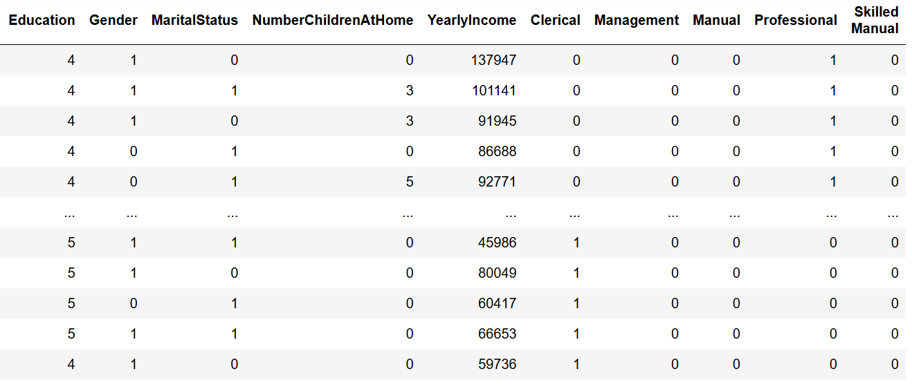
轉換類別變數:Occupation、Gender、 MaritalStatus、Education
每筆客戶的職業、性別:男/女(1/0)、已婚/未婚(1/0)
教育程度: Partial High School: 1, High School : 2, Partial College : 3, Bachelors : 4, Graduate Degree : 5

Slide 14
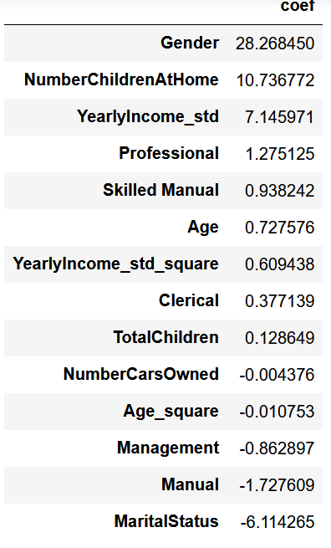
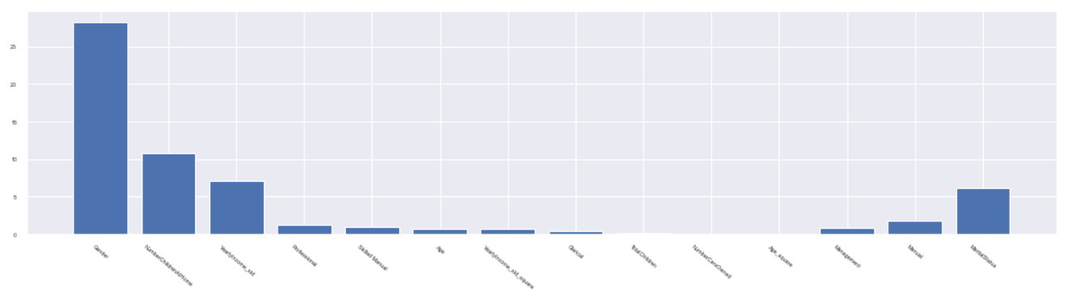
特徵重要性 (性別、家中小孩數、婚姻狀況、不同職業 vs月消費)
轉換類別資料後的特徵與月消費的”係數”間的關係。

Slide 15
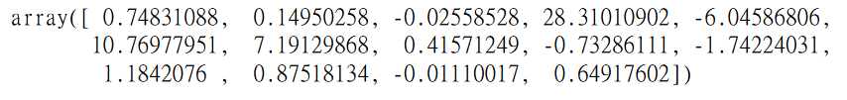

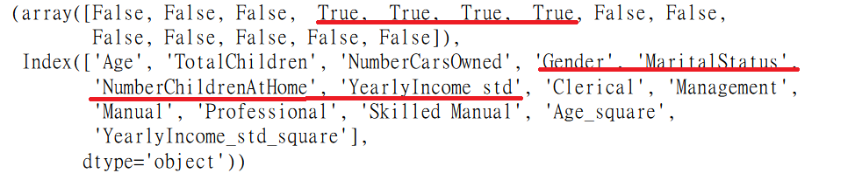
挑出比較相關的變數
Coefficient and threshold
挑出以下4個變數做model

Slide 16

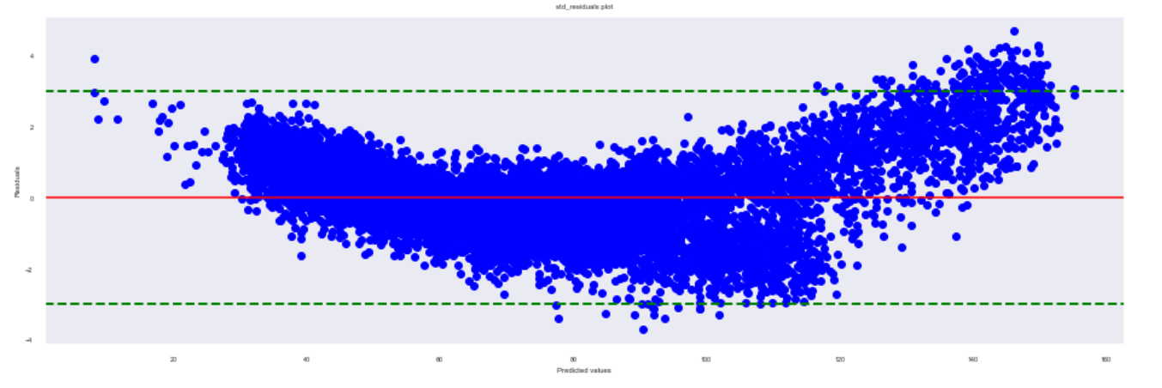
建立linear model (使用標準化的YearlyIncome_std)
殘差圖
有關AveMonthSpend(月消費)迴歸模型的殘差圖。
但這明顯有二項式的平方關係，因此修正模型。

Slide 17
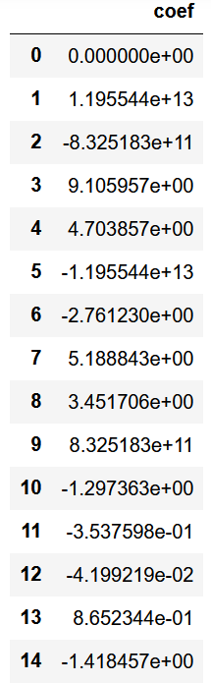

改成quadratic model
Quadratic model 的係數與截距
Yhat:截距+4個1次項+6個相異二次項+4個相同二次項，共15項

Slide 18
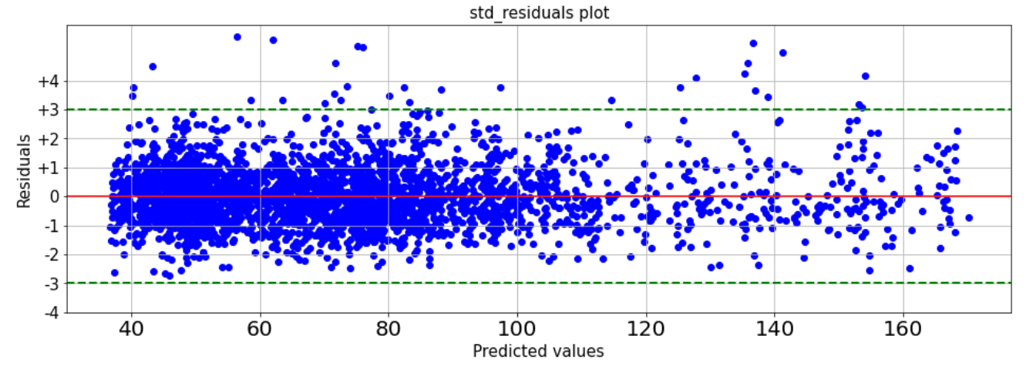
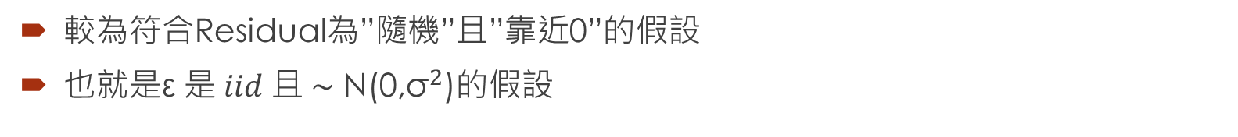
Quadratic model的殘差圖
較為符合Residual為”隨機”且”靠近0”的假設
也就是ε $是 iid 且 \sim$ N(0,${\text{σ}}^{2}$)的假設

Slide 19
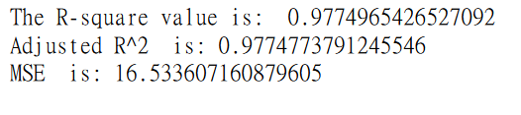
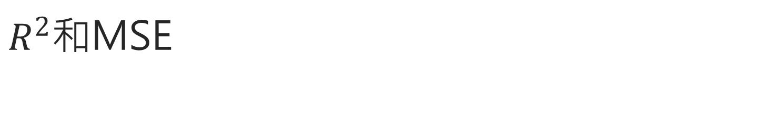
$R^{2}和$MSE
因此，這個二階模型比起線性模型，擬合的更好，也修正了殘差的問題
等等用另外500筆的test data做對照

Slide 20
交叉驗證(K-fold)-traindata
分成5組validation set(cv=5)，5次的score:
最好的、最差的也都0.94左右
平均為94.15%，也就是這模型平均來說，準確率有94.15% 。

Slide 21
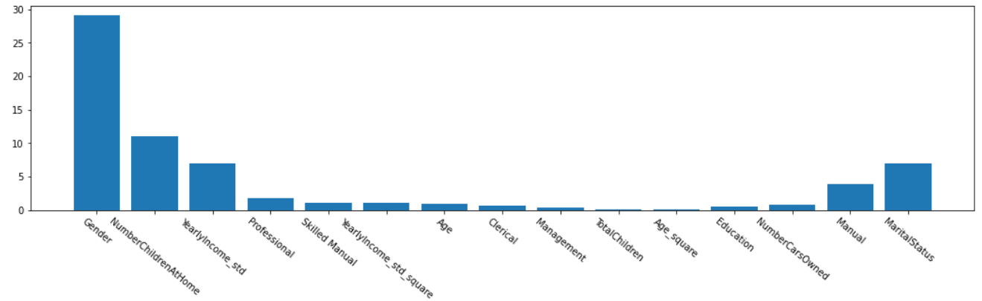
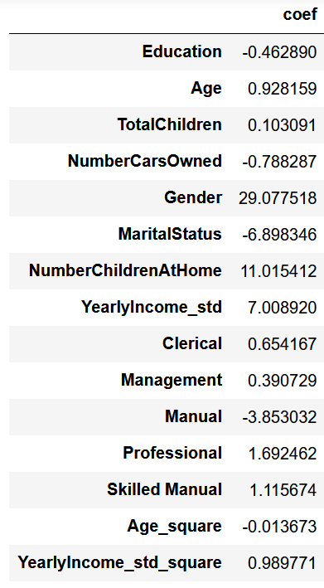
Test data – linear model
跟剛才一樣算出Testdata 的係數，挑出影響最高的這4個變數

Slide 22
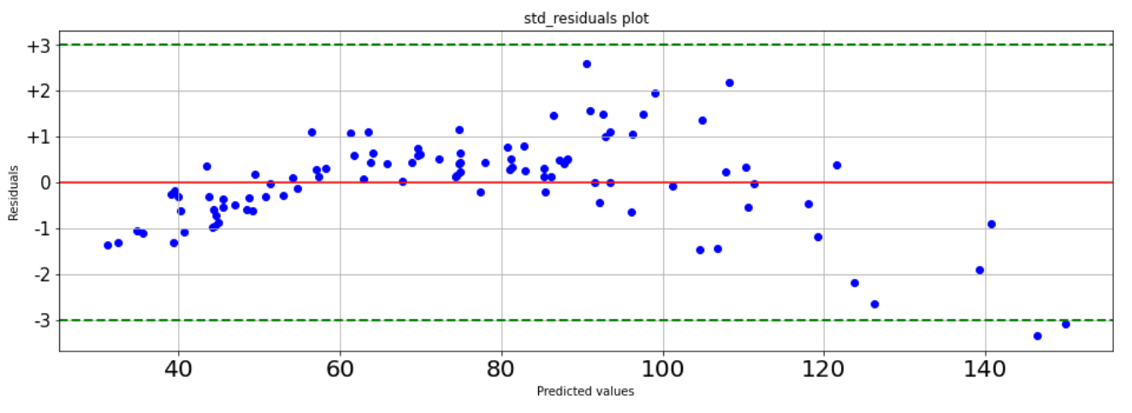
殘差圖
一樣有二項式關係，換成2階模型

Slide 23
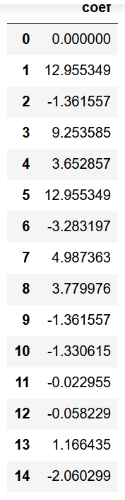

改成quadratic model
Quadratic model 的係數與截距

Slide 24
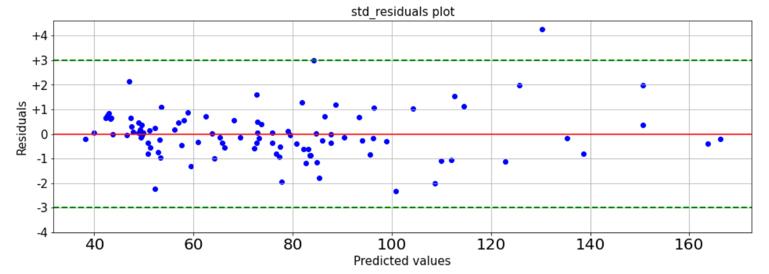
Quadratic model的殘差圖
相較linear model來說，也是更隨機(random)

Slide 25
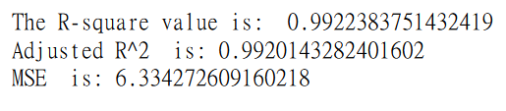
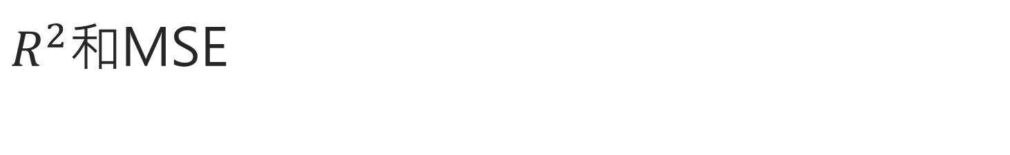
$R^{2}和$MSE
交叉驗證(K-fold)-testdata
平均準確率為94%左右

Slide 26
後續改善 挑出4個係數中，最重要的2個變數
1.將4個變數兩兩相乘
2.將pairwise和新的變數3者，做線性回歸(train)，使殘差圖”最接近0”且”隨機”
3.挑出這6種，哪一對最好，重要性最大的那一對

Slide 27
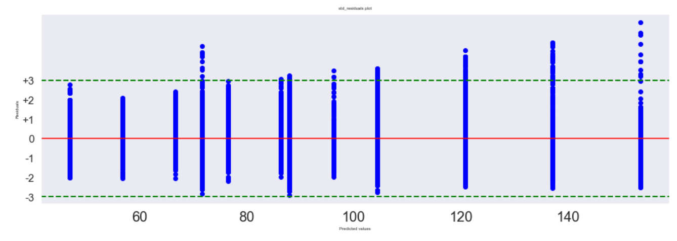
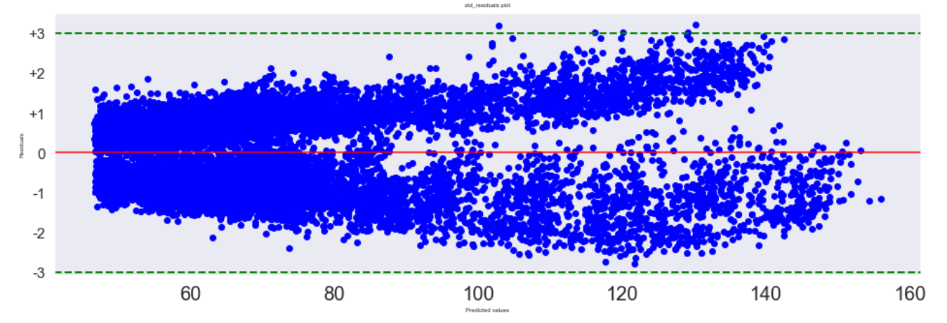
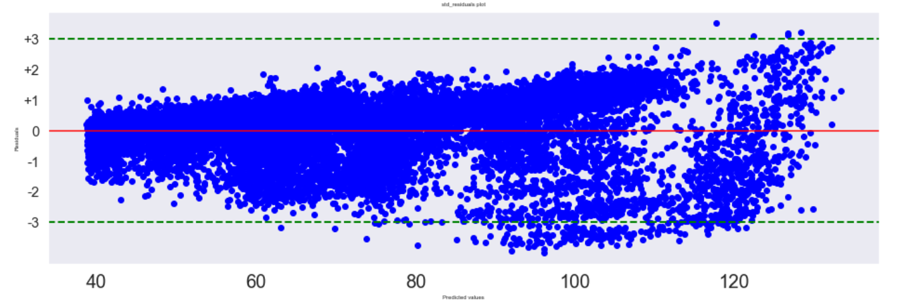
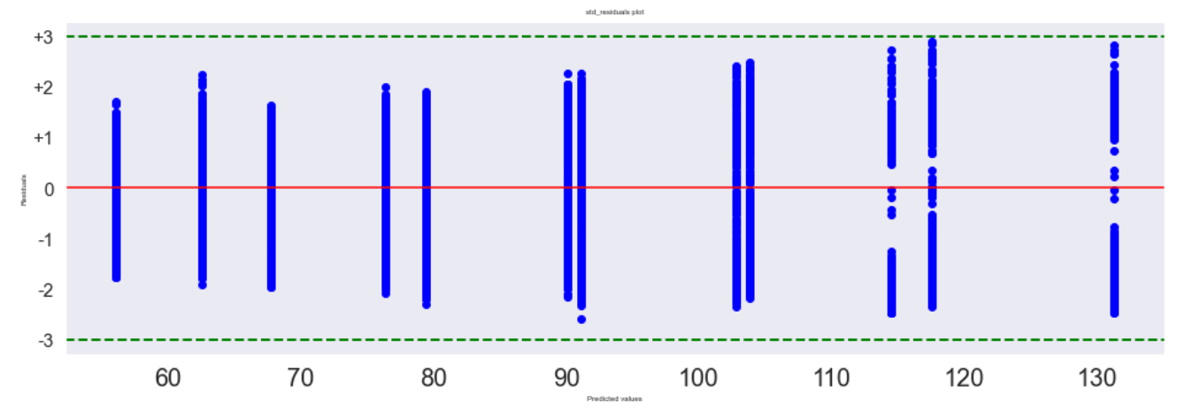
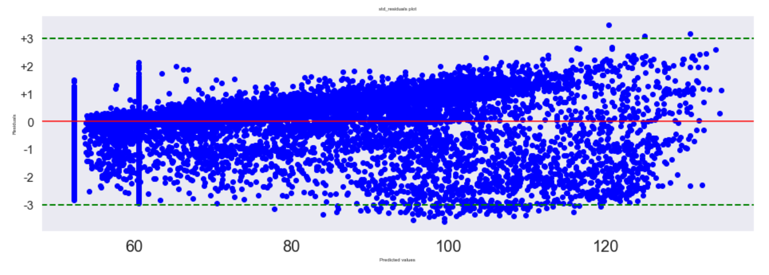
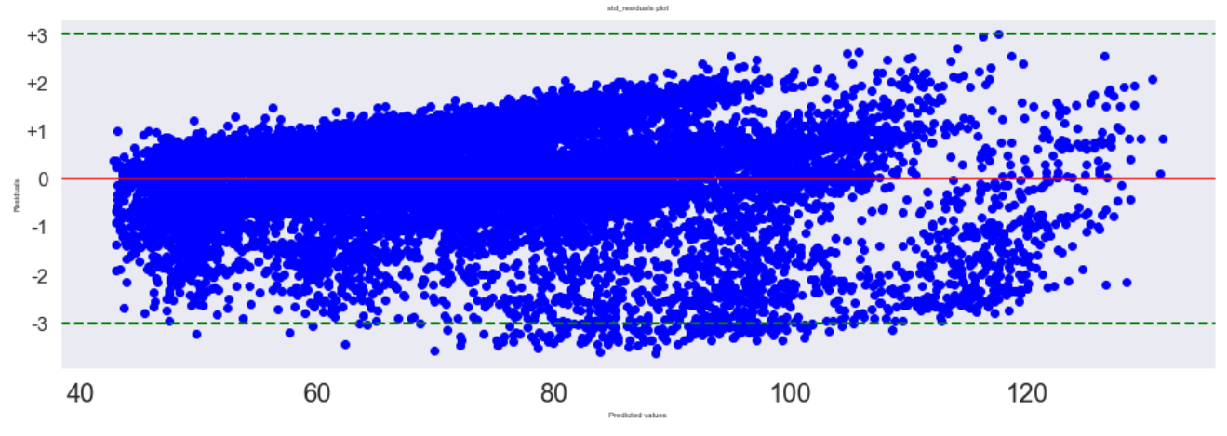
Gender vs NumberChildrenAtHome NumberChildrenAtHome vs YearlyIncome_std
Gender' vs 'YearlyIncome_std' NumberChildrenAtHome vs MaritalStatus
Gender vs MaritalStatus YearlyIncome_std vs MaritalStatus

Slide 28
心得
做統計報告，總是要想很多可能的情況，不適合依照自己的經驗以偏概全，而且有時候也要對某些學科有些了解。
首先我猜測消費能力對年收入一定最相關，但之後發現並非如此，反倒是家中小孩的人數更相關。然而一開始，我卻覺得小孩數量多，消費能力應該會少，但這也和原本的猜測差很多。
這篇報告也可以再換個主題，例如:不同居住地區的消費能力的差異之類的，不過這做起來有困難，因為我對美國的地理並不了解(繁榮與否?偏不偏遠?等等)，況且不一定是財富造成消費能力的差異，可能只是單純住的地方比較偏，又或者跟都市相比，對科技產品較不依賴等等，因此也不好將地域性的問題歸咎於年收入。

Slide 29
未來方向
(兩人各自表述)

